Slide 1
ビジネスモデル
202401877 石原未莉菜
202402067 長田遥菜
202401795 山口菜々子
202402101 五十嵐美結

Slide 2









利用者
出品者
家にある化粧品を販売
商品代金
商品代金
化粧品
預金
良品・新品/劣化品を判断
安全性の確保
会社が代金を一時的に
預かることで商品が届か
ないなどのトラブルを防止
良品・新品
品質管理会社
劣化品
リメイク
手数料は商品
代金の10％
運送会社
劣化品をリメイクする会社と連携
匿名配送で
送料全国一律
リメイク会社
サービス投資
(運営・開発)
手数料・配送料
運営

Slide 3
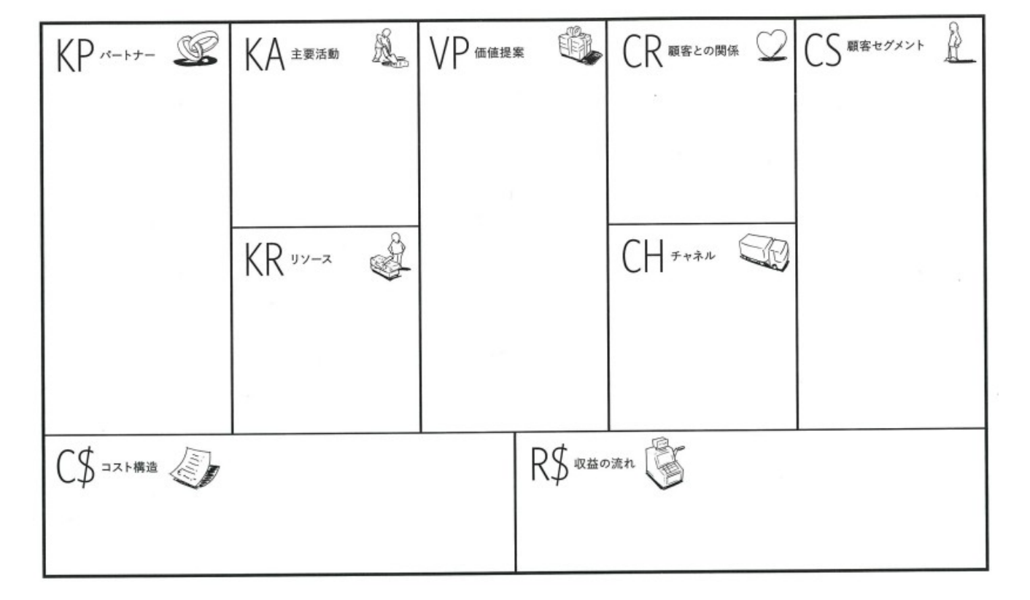
プラットフォーム運営
出品・購入マッチング機能の提供
衛生保証・検品プロセスの管理
マーケティング・プロモーション
コミュニティ運営
新品より安く「話題のコスメ」「デパコス」を試せる
廃盤・限定品の入手機会を提供
安心・安全な取引
コスメレビューや情報交換コミュニティによる楽しさ
出品者は「使い切れないコスメ」をお金に変えられる
コミュニティ型信頼重視
パーソナライズ
ブランド公式
化粧品メーカー
品質管理会社
リメイク会社
物流業者
女性
廃盤品/限定品コレクタ-
安価で買いたい人
リサイクル意識がある人
アプリ/Webプラットフォーム
ブランド公式との提携契約
検品センター
ユーザー基盤
データ
専用アプリ
アプリ開発・運営費
マーケティング費
検品センター運営費
カスタマーサポート人件費
取引手数料
プレミアム会員
検品オプション料
ブランド公式からの掲載料・広告費
データ活用

